Slide 1
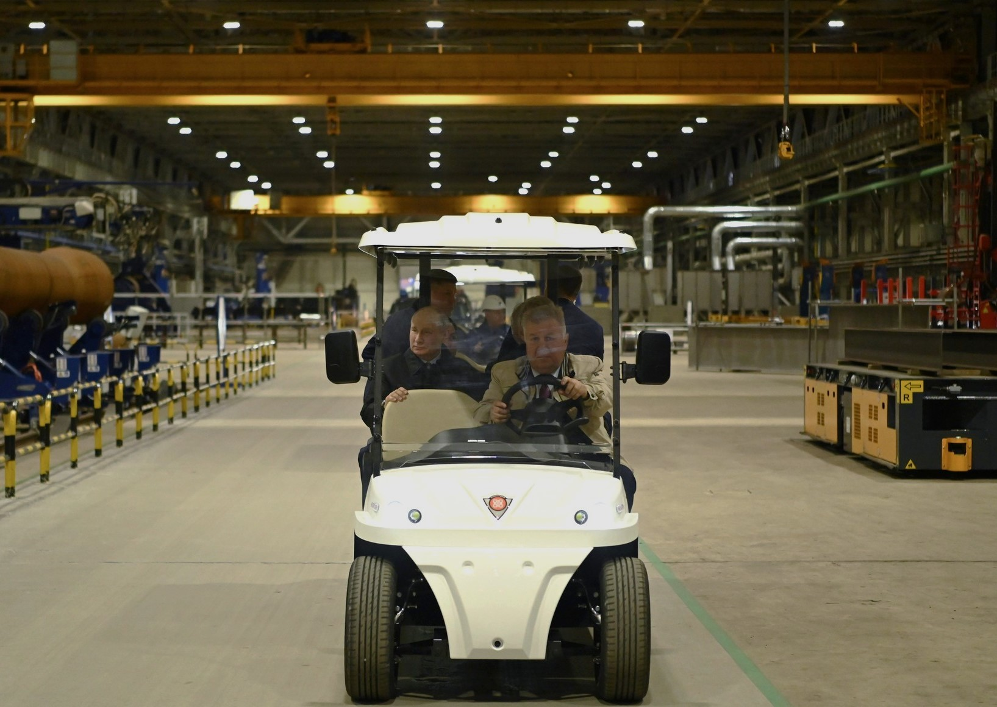


Научно-производственная компания
ООО «КОНКОРДИЯ»

Slide 2
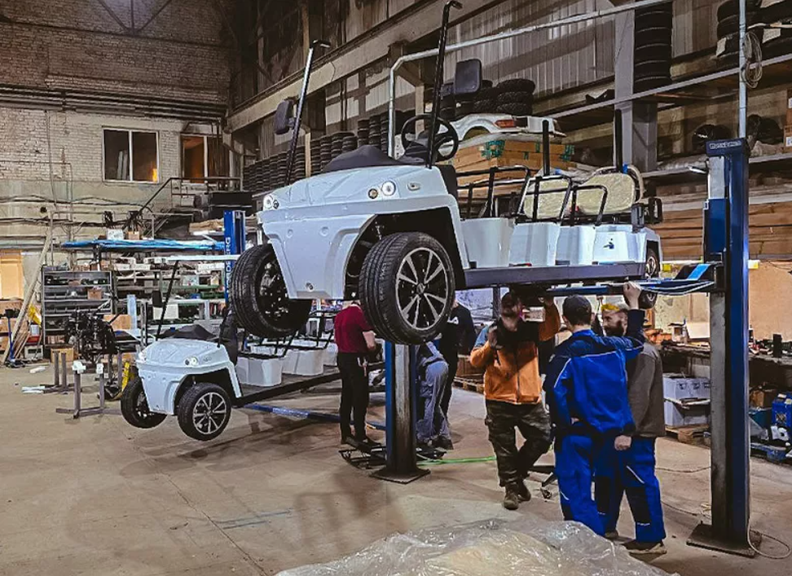
Краткие сведения о компании
ООО «Конкордия» – крупнейший российский производитель экскурсионных электромобилей, гольфкаров и электрогрузовиков. Помимо техники для индустрии гостеприимства, предприятие выпускает универсальные коммунальные электрические машины под маркой АПИСэлектро. Компания является флагманом отечественной отрасли утилитарного электротранспорта не предназначенного для дорог общего пользования, на его долю приходится порядка 80% производства такого вида техники в России.
Дата регистрации юридического лица –06.02.2015г.
Код по ОКВЭД29.10.5
Производство автомобилей специального назначения;
Структура собственников – частная компания;
Место нахождения производства – г. Дмитров, Моск.обл.;
Численность сотрудников –46 человек;
Выпускаемая продукция:
Электромобили:
экскурсионные, грузовые, коммунальные, пассажирские
Сопутствующая инфраструктура:
зарядные станции и элементы благоустройства.

Slide 3

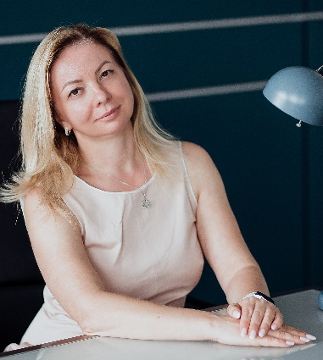
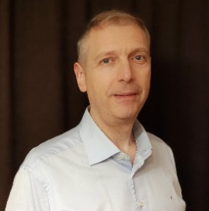
Команда проекта
Руководитель
Михеев Алексей Николаевич
Генеральный директор группы компаний Конкордия.
Производство электромобилей и сопутствующей инфраструктуры с 2015 года;
Закончил МАМИ, специализация - Организация производства, экономика и планирование машиностроительной промышленности;
Эксперт Совета при рабочей группе Совета Федерации ФС РФ по мониторингу реализации законодательства в области энергетики, энергосбережения и повышения энергетической эффективности;
Развитие и продажи
Давыдова Елена Вячеславовна
Собственник и руководитель компании Романов моторс , Торговый Дом Романов моторс.
Компания занимается продажей электротранспорта и альтернативной энергетики с 2007 года. 60% оборота компании – государственные заказы.
Крупнейшие клиенты: Космос групп, Мосгортранс, Ялта-Интурист и многие другие.
Выпускник Финансового Университета при Правительстве РФ, факультет экономики и аудита.
Производство и R&D
Нужнов Денис Сергеевич
Главный инженер-конструктор.
Более 25 лет опыт работы в области проектировании и создании промышленной продукции на производствах, прошёл путь от руководителя ремонтного поста на заводе до руководителя конструкторского бюро предприятия.
Специализируется на разработке оснастки и решении прикладных задач, включая реверс инжиниринг.
Работа с САПР 3D и продуктами Adobe.
Выпускник МАМИ ( сейчас Московский Политех).

Slide 4
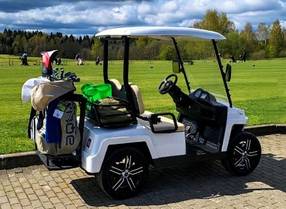
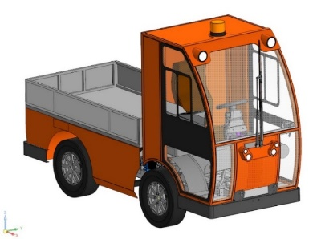
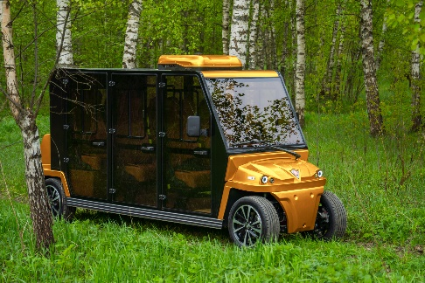
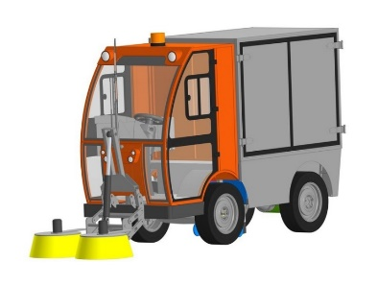
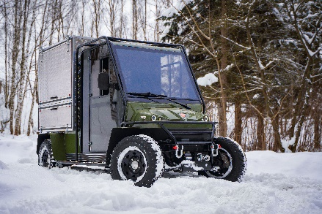
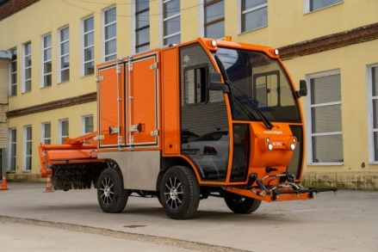
Линейка продукции 2025 года
Платформа УРБИС
Платформа АПИСэлектро
Гольфкары семейства «УРБИС»
- Грузоподъемность до 700 кг
- Скорость до 45 км\ч
- Пробег на одном заряде 80 км.
- Количество мест от 2 до 10
- Удостоверение тракториста кат.B
Грузовой электрокар «АПИС»
- Грузоподъемность до 1,5 тонн
- Скорость до 55 км\ч
- Пробег на одном заряде 150 км.
- Зарядка за 8 часов (возможна быстрая замена АКБ)
- Удостоверение тракториста кат.B
Экскурсионные электромобили семейства «УРБИС», всесезонные
- Грузоподъемность до 700 кг
- Скорость до 45 км\ч
- Пробег на одном заряде 90 км.
- Количество мест от 2 до 8
- Отопитель салона, кондиционер
- Удостоверение тракториста кат.B
Вакуумно-подметальная машина «АПИС»
- Регулируемая подметальная установка
- Бак для пыли 350л, бак для воды 150л
- Скорость до 25 км\ч
- Работа на одном заряде до 8 часов
- Зарядка за 10 часов (возможна быстрая замена АКБ)
- Удостоверение тракториста кат.B
Универсальная коммунальная машина «АПИС»
- ВОМ с узлом совместимости МТЗ 320\82
- Бак для воды 1 куб.м.
- Скорость до 35 км\ч
- Работа на одном заряде до 10 часов
- Зарядка за 10 часов (возможна быстрая замена АКБ)
- Удостоверение тракториста кат.B
Утилитарные электрокары «УРБИС»
- Грузоподъемность до 700 кг
- Скорость до 60 км\ч
- Пробег на одном заряде до 120 км.
- Количество мест 2
- Удостоверение тракториста кат.B

Slide 5

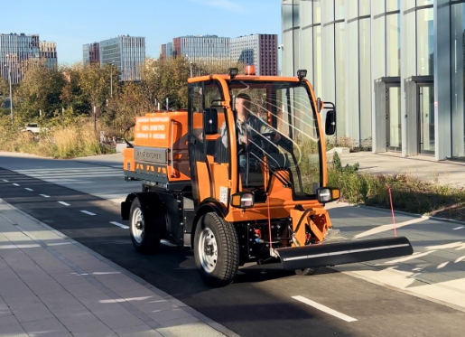
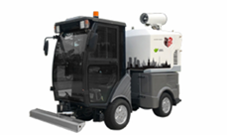
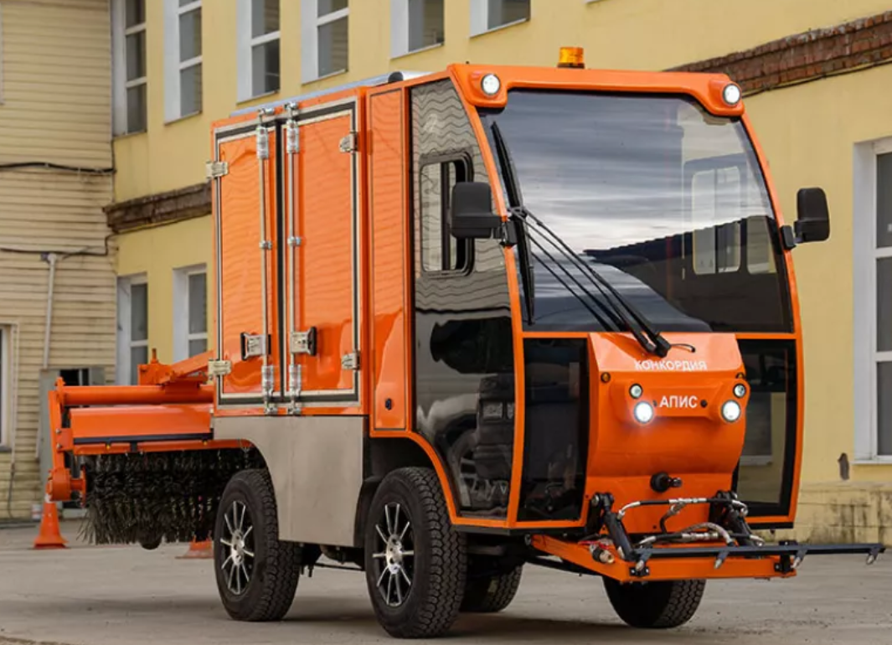
Сравнение с некоторыми конкурентами: Поливомоечная машина
Габаритные размеры, д/ш/в, мм | Радиус поворота, м |  | Грузоподъемность, кг | Скорость, км/ч | Электродвигатель, кВт | Тип батарей | Емкость батарей, кВт*ч | Запас хода, км | Страна | Стоимость баз.модели, млн руб
1. Уборочная машина – Илья Муромец / Центр Технических Разработок
3065/1285/2000 |  | 2,5 | 300* | 7 | 16 кВт | LiFePo4 | 54 | 56 | РФ | 20
2. Электрическая поливальная машина - CHR21QEVF
3530/1540/2050 |  | 2,5 | 1000 | 10 | 2,5 квт | LiFePo4 | 40 | 80 | КНР | 11,5
3. АПИС электро поливомоечный
3250x1210x2250 |  | 3,8* | 700 | 30 | 10 кВт | LiFePo4 | 33 | 70 | РФ | 8,6
1
2
Указанные конкуренты работают в основном в Москве, имеют более высокую цену при сопоставимых характеристиках в сравнении с техникой «Конкордии». Стратегия компании нацелена на работу в разных регионах России.

Slide 6
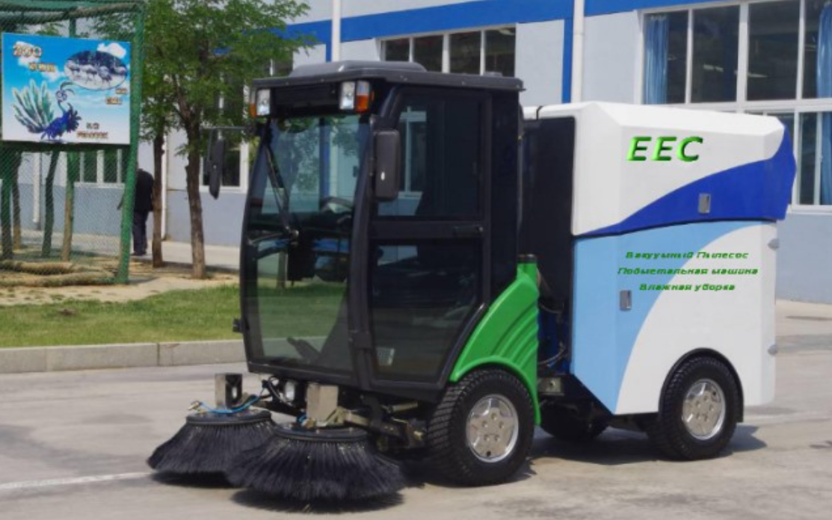
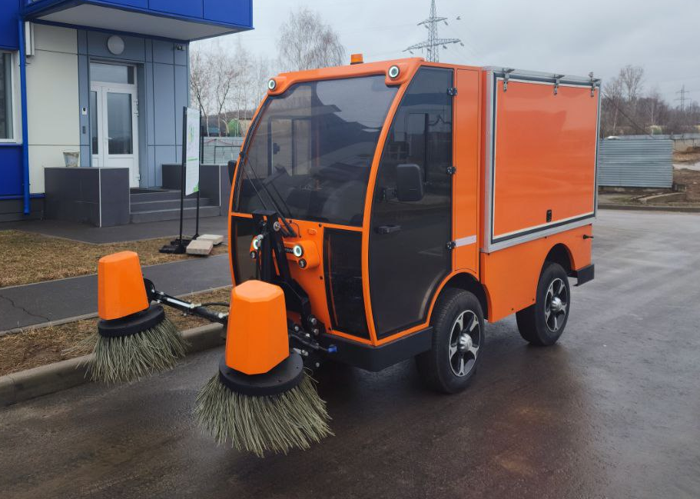
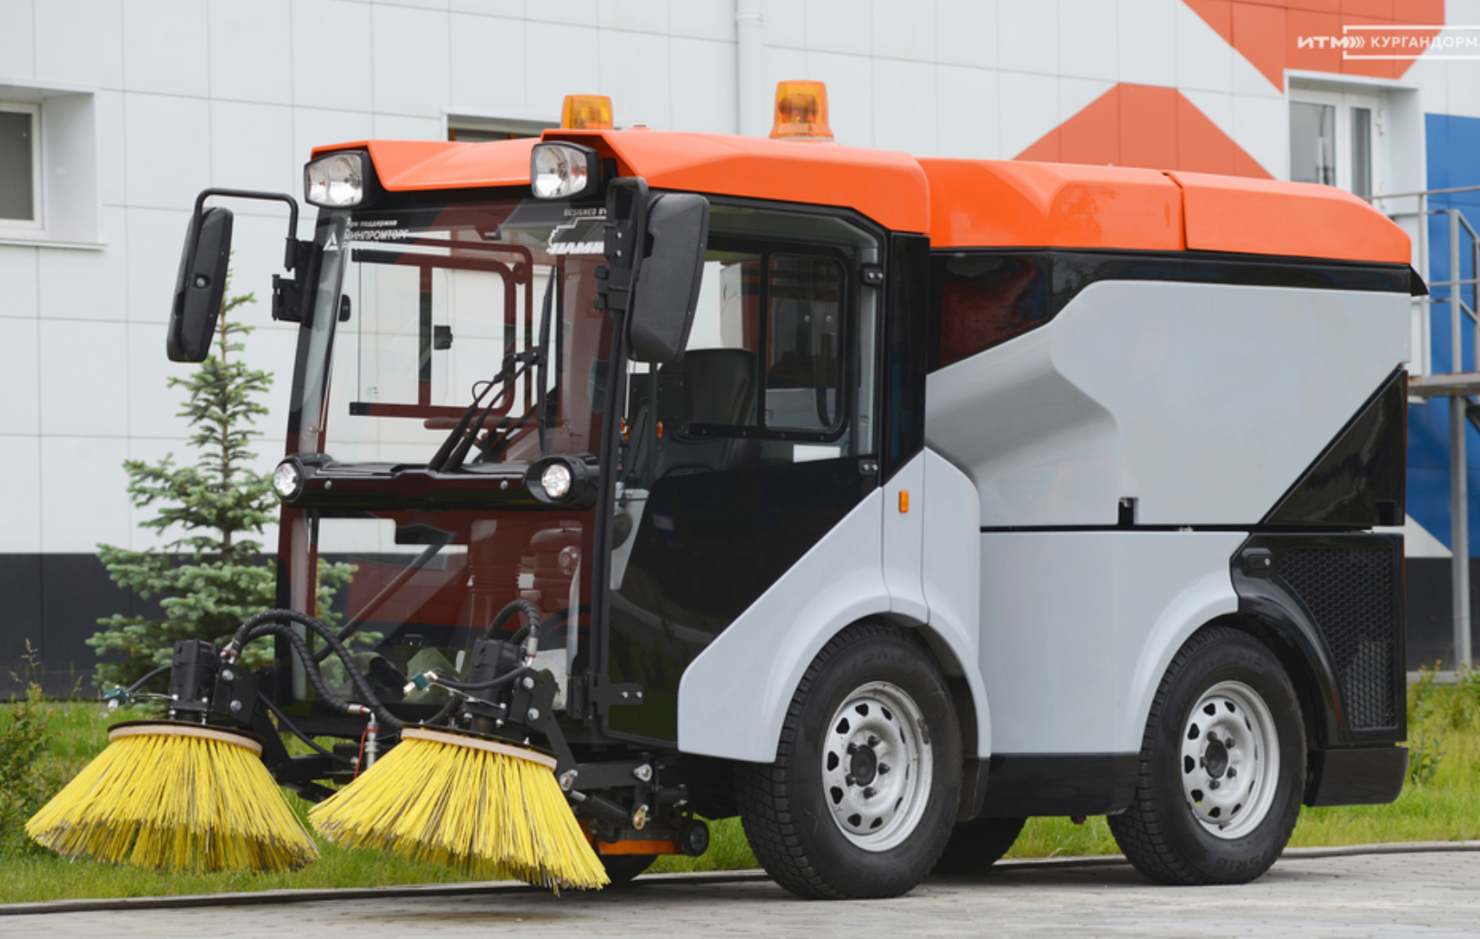
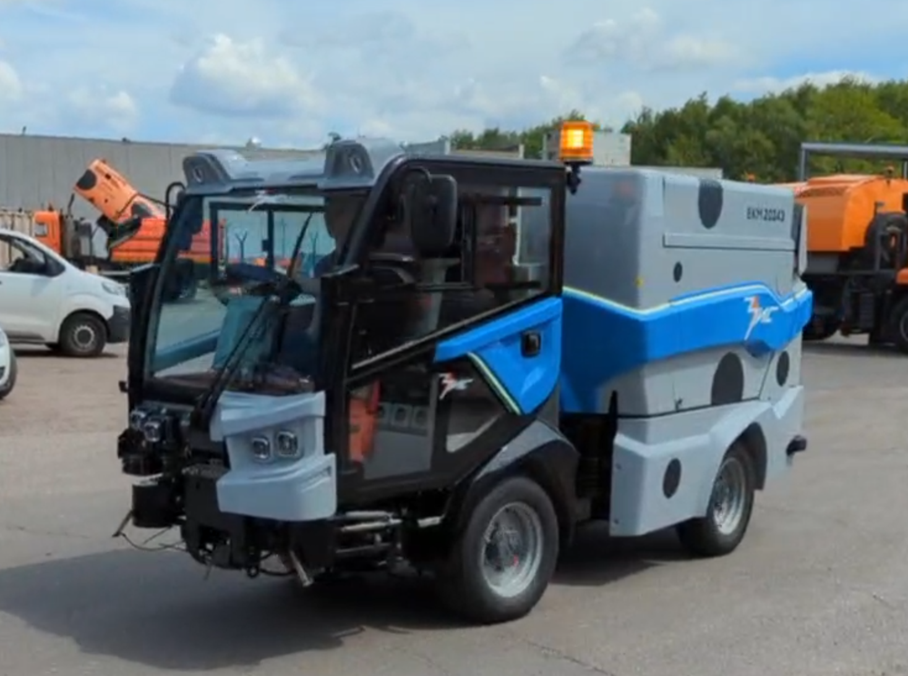
Сравнение с некоторыми конкурентами : Вакуумная машина
Габаритные размеры, д/ш/в, мм | Радиус поворота, м |  | Грузоподъемность, кг | Скорость, км/ч | Электродвигатель, кВт | Тип батарей | Емкость батарей, кВт*ч | Запас хода, км | Страна | Стоимость баз. модели, млн руб
1. Вакуумная подметальная машина УКМЭ -1500 / Кургандормаш
4000/1230/2000 |  | 2.75 | 1500 | 35 | 48 кВт | ---- | 58 А*ч | ---- | РФ | 28
2. ВКМ 2024Э / Меркатор (В РАЗРАБОТКЕ, НЕТ СЕРИЙНОЙ МОДЕЛИ)
4175/1300/1990 |  | 3,05 | 1450 | 35 | 40 кВт | Li-ion | 56 | н/д | РФ | 30
3. CLEAN CAR (Китай)
4175/1300/1990 |  | 3,05 | 1550 | 50 | ДВС, 54кВт | ---- | ---- | ---- | РФ | 30
4. АПИС электро вакуумно подметальная машина
3250x1210x2250 |  | 3,8 | 700 | 30 | 10 кВт | Li-ion / LiFePO4 | 33 | 70 | РФ | 10,1
1
2
3

Slide 7
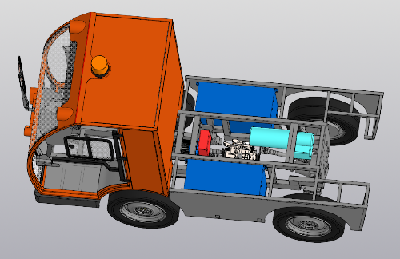


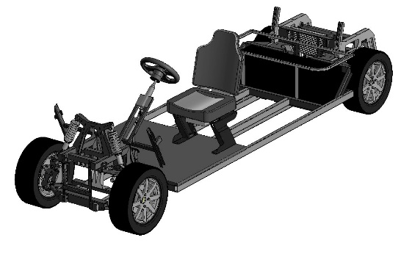


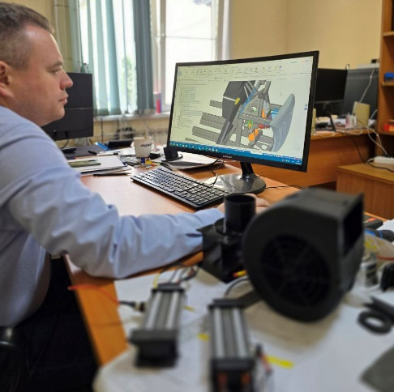

Технологии и разработки компании
Основано на универсальных скейтборд платформах собственного производства
Используются комплектующие ГАЗ и ВАЗ, доступные в торговой сети
Моторы EDM от компании Приводная техника
Поставщики аккумуляторных батарей расположены в Липецкой области и г.Екатеринбург. Отечественное производство.
Ряд электрокомпонентов оригинальной разработки:
- электроотопитель салона
- электронный стояночный тормоз
- рычаги подвески, рулевая рейка, мосты и датчик скорости

Slide 8
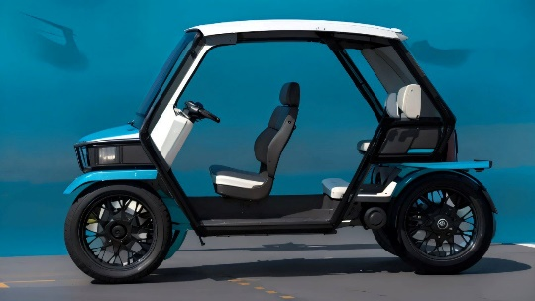
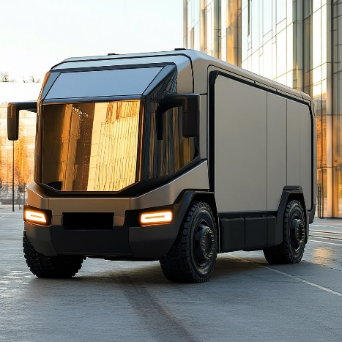
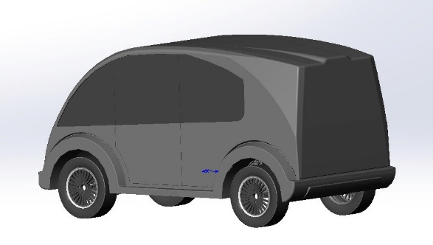
НИОКР и перспективные разработки
Создание электрокара в ценовой категории до 1 млн. руб., проект Е-Каррус (выход прототипа запланирован на октябрь 2026, а освоение серийного выпуска к марту 2027 года)
Создание высокотехнологичного производства мобильной автономной роботизированной машины АПИС 3, для нужд коммунального хозяйства, совместно с Московским Политехом. (выход прототипа запланирован на декабрь 2025, а освоение серийного выпуска к концу 2026 года)
Создание легкового грузопассажирского электромобиля М1 класса (прототип ожидается в 2025-26 г., мониторим рынок)

Slide 9




Где работает наша техника. Отзывы.
Совершили покупку гольфкара в данном месте. Сервис и персонал на высоте.
ч\л Егор
АО ОКБ «Кристалл» выражает благодарность ООО «Конкордия» за компетентность, высокую оперативность и стремление сделать работу качественно.
Основные клиенты, покупающие электромобили Конкордия
  Владельцы закрытых территорий (курорты, санатории, парки, коттеджи)
  46%
Гольфклуб Раево благодарит за качественную и удобную технику, которая прекрасно работает и зимой
Полностью довольны покупкой. Брали 8-местный электромобиль, пришел в отличном состоянии.
Александр Викторович
  Коммерческий бизнес ( заводы, склады, энергообъекты)
  29%
  Физические лица
  19%
Ключевые клиенты компании
Инновационный центр «Сколково»
«Атом»
ГУП «Мосгортранc»
АО «ВДНХ»
ГКУ РА «Центр по Делам ГО, ЧС и Пожарной Безопасности»
ГБУ «Ритуал»
ОАО «Трансинжстрой»
  Коммунальные службы
  6%

Slide 10
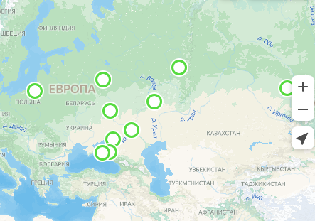
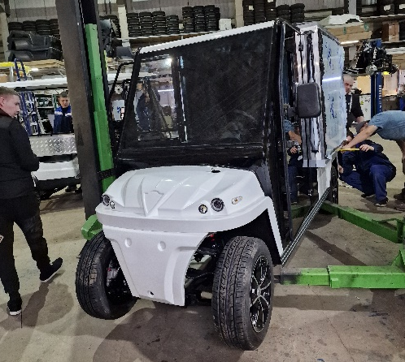
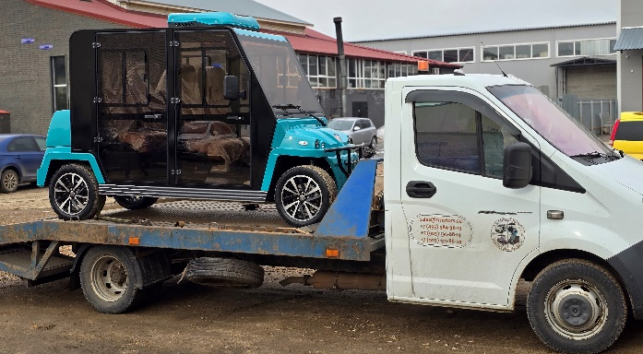
Система технического сервиса
В компании работает сервисная служба, с системой аккредитации сервисных точек обслуживания в регионах
  Охвачено 10 регионов РФ
  Работает учебный центр с проживанием на базе завода Конкордия
  Активно используется собственный и наемный транспорт, флот эвакуаторов
  Поддерживается постоянный склад комплектующих
  Разработаны и предоставляются сервисные документы, регламенты и каталоги запчастей
  Работает экстренная выездная бригада
  По круглосуточной горячей линии можно получить поддержку и консультацию
  Заключаются сервисные контракты, в том числе по 223 и 44 ФЗ
  Осуществляется доработка и функциональный тюнинг серийных моделей

Slide 11
Как можно приобрести технику Конкордия
  Оформив заказ на сайте, в карточке товара через www.конкордияэлектро.рф
  www.concordiya.org
  или на электронную почту
  sales@concordiya.org
  Позвонив в отдел продаж компании
  Тел.: 8 (800) 600-19-79
  Позвонив вашему региональному дилеру
  (уточняйте на сайте)
Сроки поставки
  30-45 рабочих дней при отсутствии на складе
  15-20 рабочих дней при наличии шасси на складе
  3-5 рабочих дня при наличии на складе в нужной комплектации
Гарантийный период и ТО
  36 месяцев при условии соблюдения всех регламентных ТО, аккредитованными организациями. 6 месяцев на ЛКП, 12 месяцев на литиевые АКБ.

Slide 12
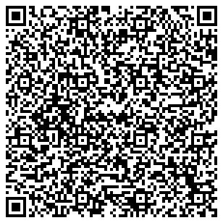
КОНКОРДИЯ
ЭЛЕКТРО
Благодарим за внимание!
Контакты докладчика
ООО "Конкордия"
www.конкордияэлектро.рф
Дистрибьютер: ООО «Романов-Моторс»
129594, г. Москва,
ул. Шереметьевская, дом 34
www.romanov-motors.ru
Тел. +7 (495) 984-96-19

